Slide 1
用語「観光」
誕生物語と昭和のクールジャパンキャンペーン
朝日新聞記事データベース「聞蔵Ⅱ」に基づく

Slide 2
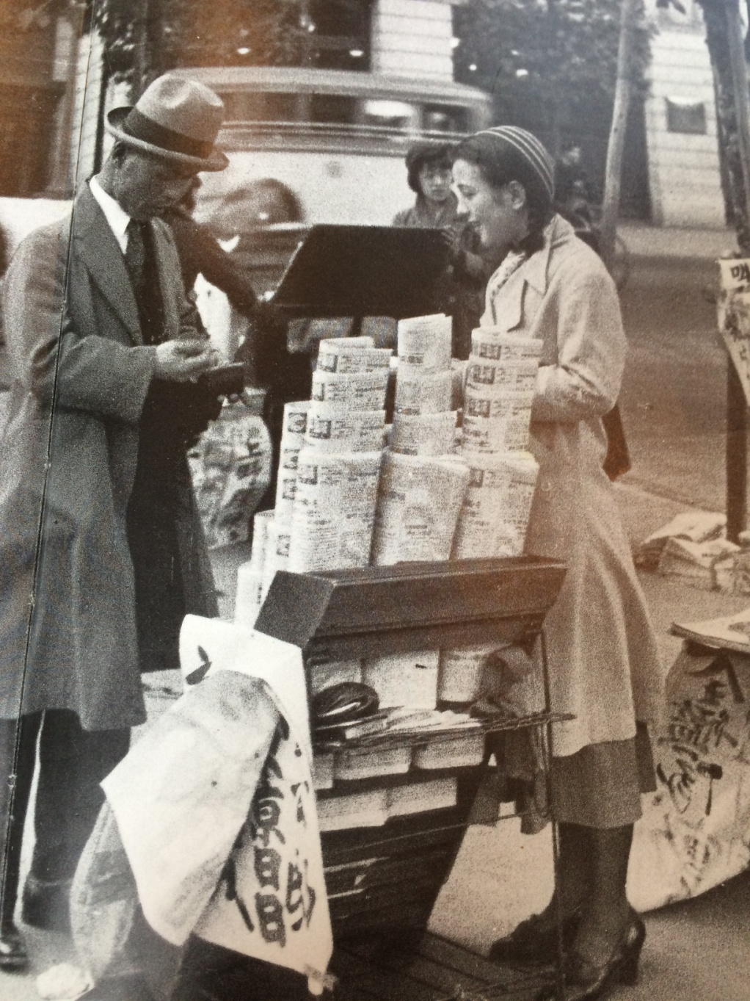
東京駅前の新聞スタンド

Slide 3
仏教が日本に入ってきたとき、当時の日本とは異質のものであったから、その事物・思想を和語に訳すこと、つまり和訓を一々に付すことは不可能
だから仏教に関することばはほとんど輸入した時のままに用いられた。そして現在まであまりその意味に変化はない
寺も朝鮮語から。寺のような大きな建物は古代の日本の建造物にはなかった建物で、太い柱と瓦の屋根は古代の日本人には驚異の的

Slide 4
和製漢語の中国輸出
日本留学熱 中華民国成立期には5万人を超える
八股文科挙の束縛から解放された結果、社会科学の理論や用語が東京経由で漢語世界へ流入
梁啓超主催の雑誌「新民業報」から発信された用語「財政」「共産」「主義」「社会」「金融」「経済」「階級」「唯物論」
「対華21カ条の要求」の後、中国知識人は日本を反面教師とする対応に変化していった

Slide 5
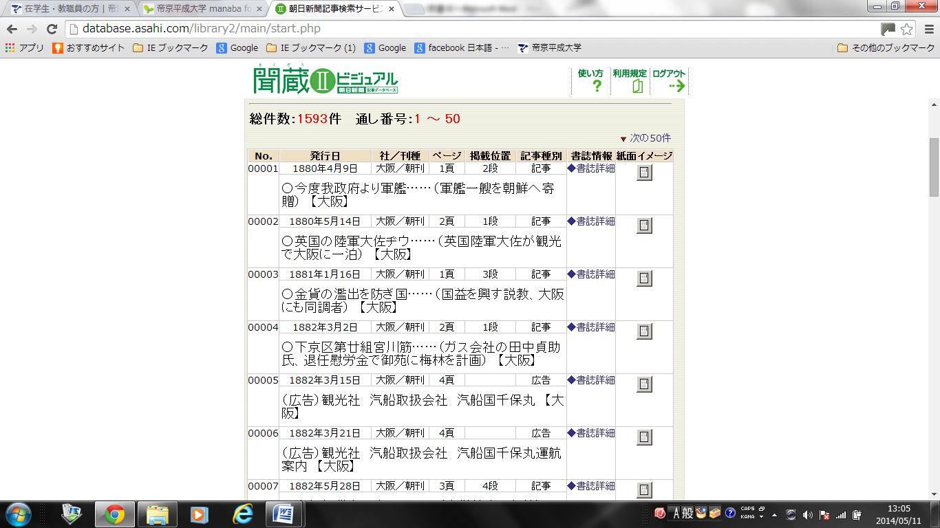
用語としての｢観光」が
世上使用された実例調査
以下、出典は朝日新聞検索システム「聞蔵」

Slide 6
朝日新聞データベース（聞蔵）から見る
「遊覧」と「観光」の使用頻度
年代 | 遊覧 | 観光
１８７９～１９００ | ２３５ | ４８
１９０１～１９１０ | ３４２ | ６４４
１９１１～１９２０ | ２１１ | ６８０
１９２１～１９３０ | １５３ | ３２３
１９３１～１９４５ | ２００ | １０３９
１９４６～１９８９ | ２５８ | ５４９２

Slide 7
固有名詞
用語は「遊覧」
固有名詞
固有名詞
固有名詞
固有名詞

Slide 8
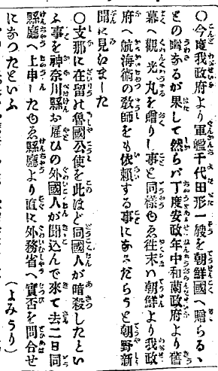
１８８０年４月９日
大阪朝日朝刊
観光丸、観光社、観光寺、観光堂といった固有名詞使用されていた

Slide 9
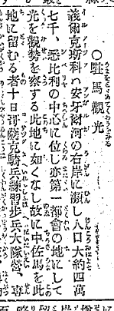
固有名詞以外での
｢観光」初出
１８９３年１０月15日
「駐馬観光」「察勢」 馬を駐め、光を観て、勢を察する

Slide 10
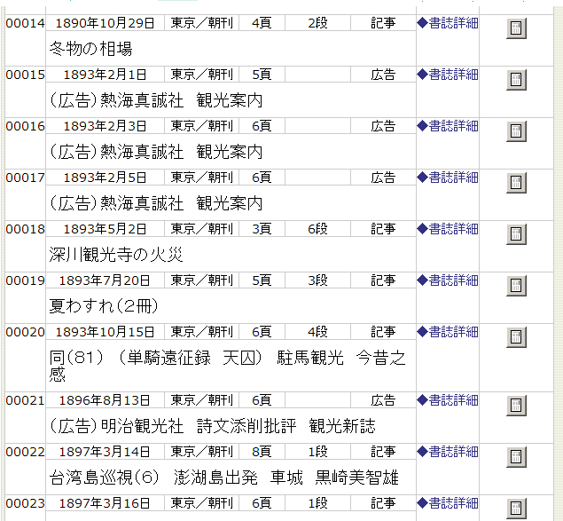
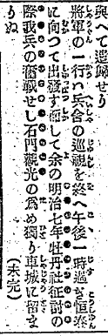
固有名詞➵軍人の視察に拡大

Slide 11
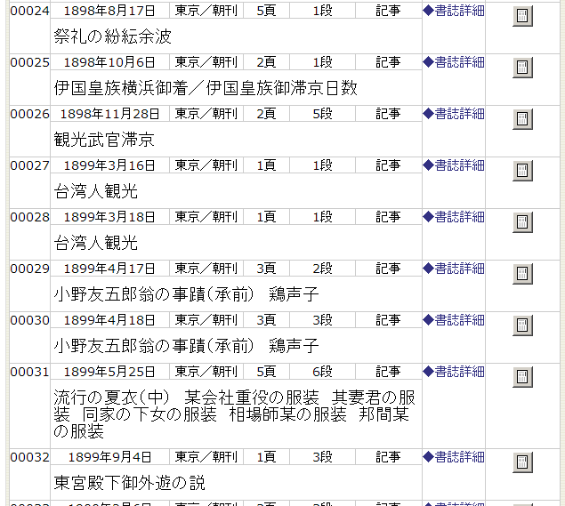
軍人から非軍人に拡大

Slide 12
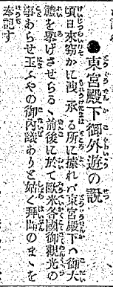
１８９９年9月4日
東京朝日朝刊

Slide 13
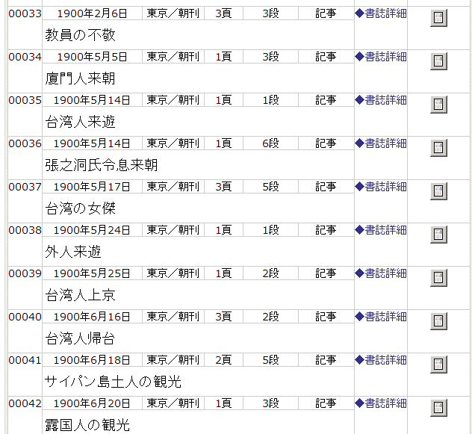
皇族から一般人に拡大

Slide 14
結論 戦前において世間では
「観光」は用例的に「国際観光」を指す
公的には国際観光局官制で確立するが、結果的に「国際」をつけた（国際外遊のニュアンス）が故に、後世「国内」に拡張する余地を残すこととなったといえる
国際観光局の語源を易経に求め、しかも「国の光を示す」と解釈した点において、インバウンド政策から発したとはいえ、意味が逆転してしまった。それまでは観光客から見て見に行くであったが、国際観光局の立場から「見せる」を強調することとなった

Slide 15
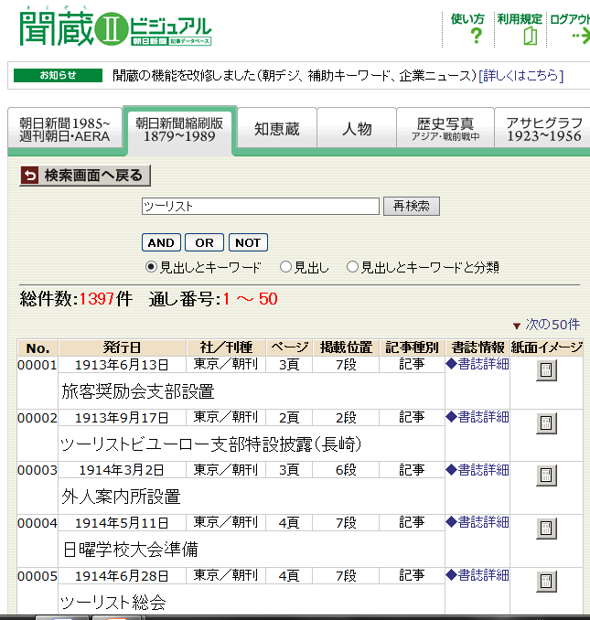
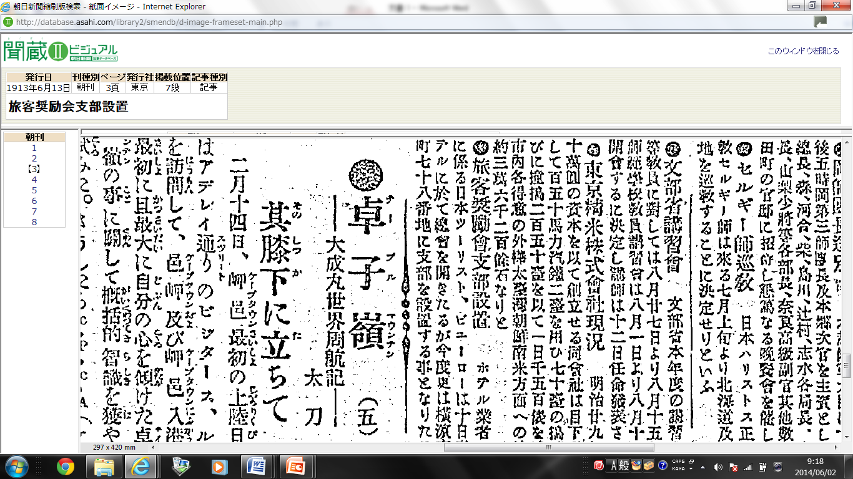
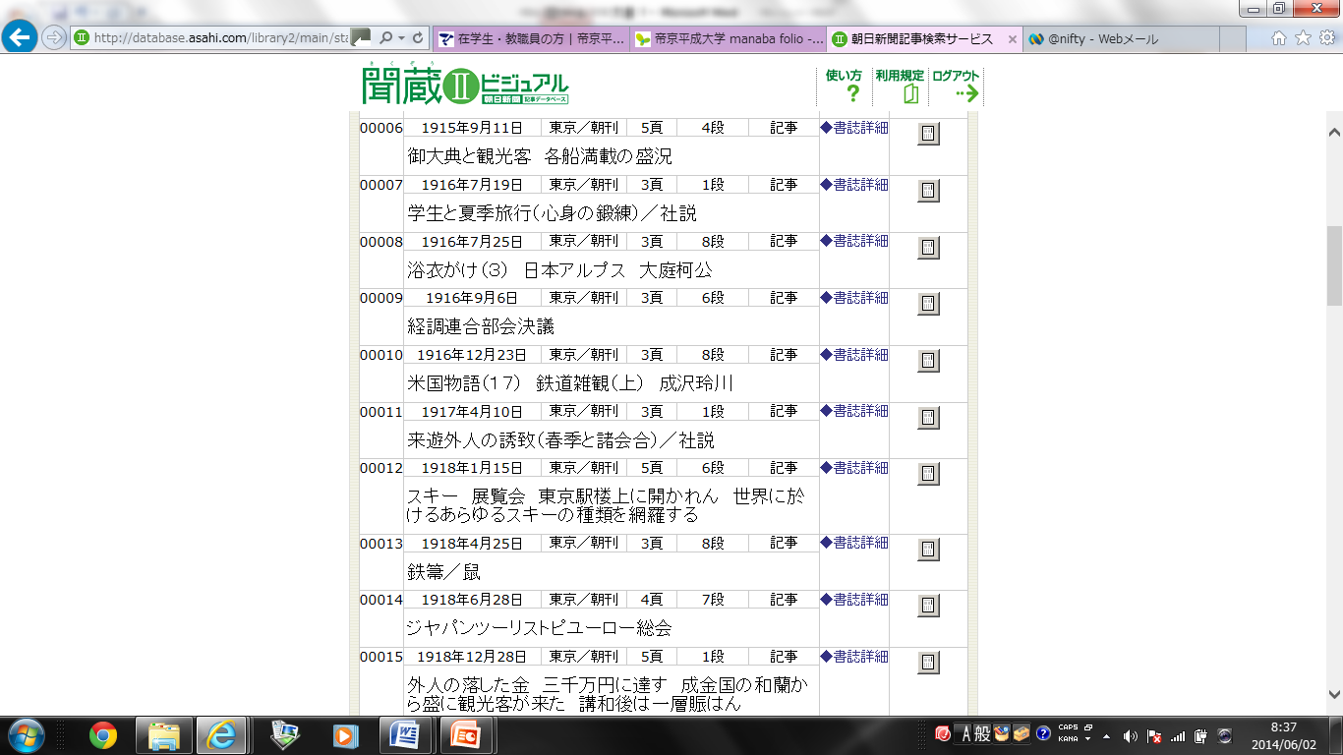
ツーリスト
1913年から登場

Slide 16
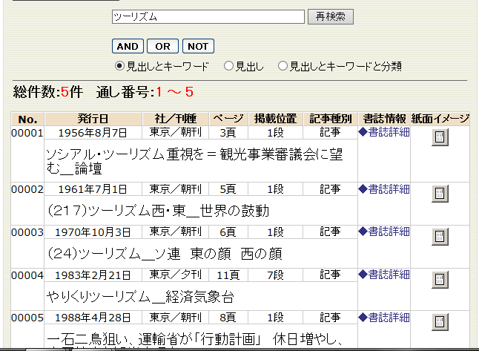
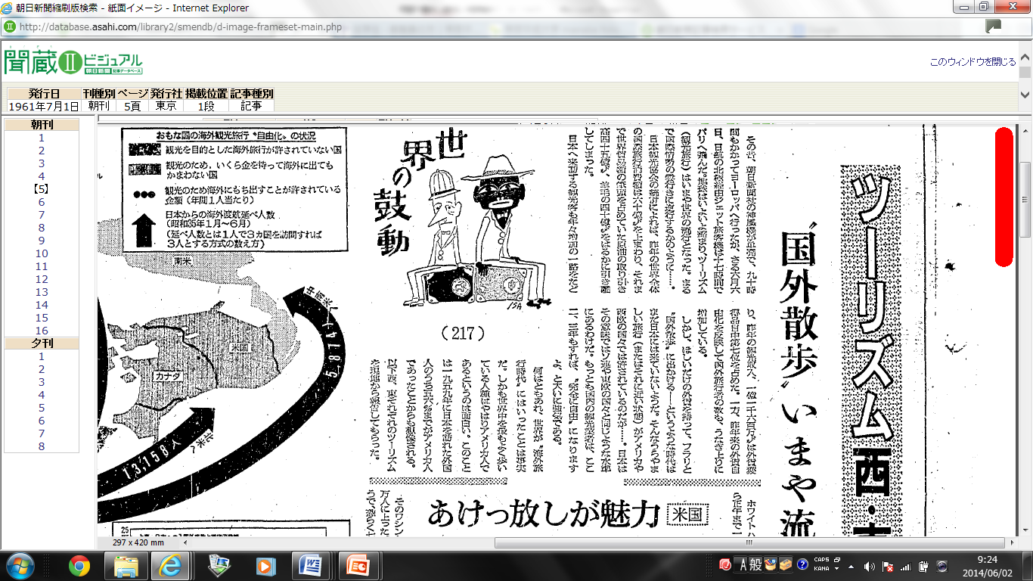
ツーリズム
昭和時代末期まで5件
しかも海外旅行が大半

Slide 17
Online Etymology Dictionary
The word tourist was used by 1772(1) and tourism by 1811(2).
Tourismについて、言葉としては古くから存在するが、日本においては、touristと比較して概念として広まっていないことが想像される

Slide 18
１９３０年代の
クールジャパンキャンペーン

Slide 19
法令用語「観光」誕生
国際観光局官制で初めて法令用語として「観光」が登場
世上（朝日データベースで読む同新聞記事）で使用される「観光」は今日いうところの「国際観光」であり、当時としては「観光」でよかったが、江木翼（たすく）大臣の意見で「国際観光」となった（新井尭爾初代国際観光局長談）。国際外遊
朝日新聞記事では当初「観光局」で報道、勅令制定時に「国際観光」なる用語がはじめてつかわれた。
法令で「観光」が使用されることにより、用語の観光は外客誘致のものとして広がっていった。

Slide 20
国際観光局
(Board of Tourist Industry)
昭和５年４月23日
勅令第８３号 国際観光局官制
第１条 国際観光局ハ鉄道大臣ノ管理ニ属シ外客誘致ニ関スル事項ヲ掌ル
原語国においてＴＯＵＲＩＳＴが国際に限定されていなかったと思われ、日本において限定的なった理由を調査する必要がある

Slide 21
台湾における法令用語「観光」
楊正寛（2003）：『観光行政法規（精華版三版）揚智文化事業股 有限公司発行
陳水亮（2003）：『大専用書 観光行政輿法規』 陳水亮著発行
ハングル「관광」は漢語「観光」に相当

Slide 22
何故鉄道省か？
内閣最大の課題 ロンドン海軍軍縮条約批准
国際貸借改善一環として外貨獲得政策展開
外客誘致に力を入れる政策展開
結局総論賛成、各論反対（財政負担をどこの役所がするのか）
民政党内閣の重鎮江木鉄道大臣が所管する帝国鉄道会計（当時唯一の黒字会計）が負担することとなった （官吏俸給削減騒動）
「真の日本を海外に見せる」政策が展開される

Slide 23
鉄道省の国際観光局の命名理由
鉄道省は国際観光局の命名について「観光の字源は、周代に於ける易経の〝観国之光利用賓于王〟から出てゐる」としたうえで、「観光国日本として、その姿を惜みなく外国に宣揚し、七つの海から国の光を慕つて寄り集ふ外人に歓待の手をさし延ぶべきである、と云ふ大抱負が、すなはちこの観光局の命名」であり「輝かしい国の光をしめし賓客を優遇する」とし、語源の意味とは異なったもの(インバウンド)として観光を使用した
「孫引き」の教科書記述が多いので誤りを教えてしまう

Slide 24
「外国人の巾着を狙うようなことははなはだ面白くない」
「物乞い」
新井尭爾・初代国際観光局長
→観光の語源意識に影響
本音は外貨獲得、建前は日本文化を見せる

Slide 25
１９３０年５月２１日地方長官会議（今でいう全国知事会議）での
浜口首相の挨拶内容
ロンドン海軍軍縮会議の結果、財政的に余裕が出る分はまず減税に充当して国民負担を軽減
都市農村の失業問題の解決は産業貿易振興による（今のアベノミックス）
国際貸借の改善に国産品の愛用を。
実行予算を持って鉄道省内に国際観光局を設置、外客誘致に乗り出す（江木大臣の力）

Slide 26
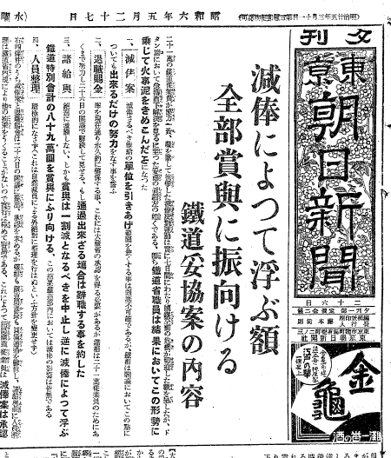

Slide 27
鉄道省減棒騒動
『国鉄繁盛記』
青木槐三著 昭和27年刊
青木槐三はこの事件の昭和6年当時毎日新聞の記者で、直接事件を取材する立場だったようです。戦後は日本一の国鉄通と云われる執筆家となり多くの国鉄に関する著書を残しています。
その著書には鉄道黎明の人々、国鉄を育てた人々、国鉄繁昌記(右の写真）、鉄路絢爛（けんらん）、国鉄興隆時代、嵐の中の鉄路、人物国鉄100年、国鉄などがあります。

Slide 28
官僚の反乱
（鉄道の2・26事件）
新聞を世論というならば、その論説は挙げて減俸に賛成であった。
しかし鉄道（10日のストライキ姿勢）のみでなく司法官さえも減俸反対気勢をあげた。
この騒動は名は減俸反対であったが、その性質は当時の政党政治の在り方への鋭い批判運動でもあった。

Slide 29
マスコミ的いうと
「１９３０年代のクールジャパン」は
国鉄分割民営化騒動と同時に起こったような大事件であった

Slide 30
当時もあった景観論
30年5月15日記事 鉄道用電線が御殿場国府津間鉄道車窓からみる富士山の景観を損ねるから地下化と静岡県知事発言
国際観光局長賛成も鉄道省電化課長は「経費がかるので反対側に移動させられないか」と発言
鉄道省内でも国際観光局と施設整備部門での意見調整
現代でいえば電柱地中化問題であろう

Slide 31
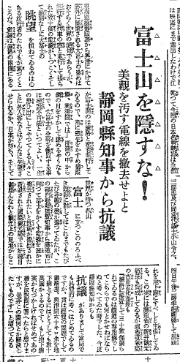

Slide 32
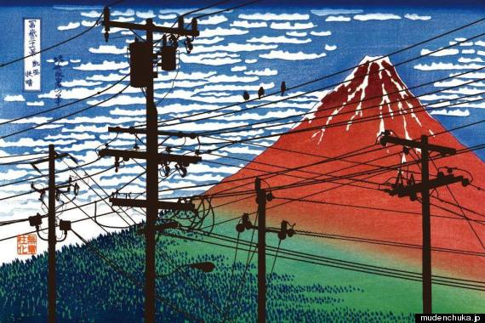
赤富士が電線だらけ... 啓発イラストが「カッコよくて逆効果」と話題に【無電柱化民間プロジェクト】 http://www.huffingtonpost.jp/2014/07/13/mudenchuka-project_n_5581680.html

Slide 33
ホテル融資
30年5月10日夕刊で名勝、大都市に理想的ホテル建設、大蔵省も低利融資 大阪市が名乗りを上げている（旧大阪国際ホテル？）官民共同拠出でまず米国に観光宣伝をしたいとの局長談話

Slide 34
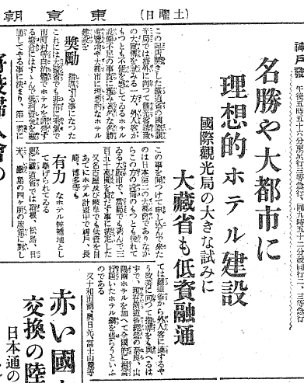
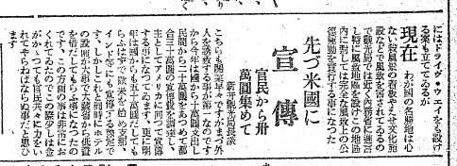

Slide 35
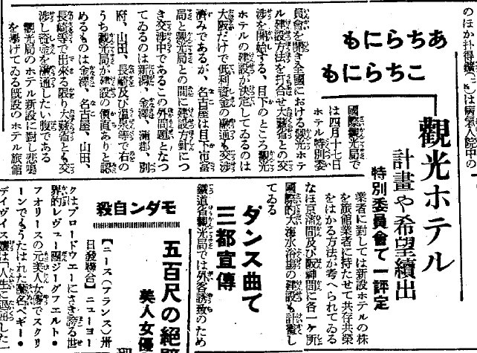
1931年4月1日
コンテスト行政 あちらにもこちらにも観光ホテル 計画や希望続出
決定しているのは大阪だけ 悲鳴を上げている既存ホテル旅館業者には株式参加を
京浜間阪神間にそれぞれ国際的大海水浴場も計画

Slide 36

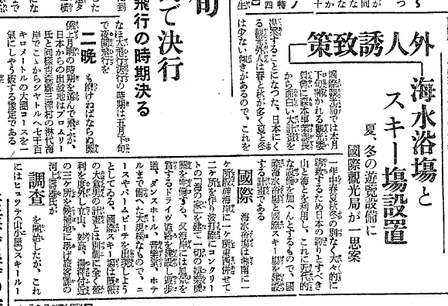
1931年 4月16日

Slide 37
1930年代のＩＲ（カジノ）は
競犬場
1931年4月17日「競犬場計画」 市村羽左衛門等が出資して東洋観光㈱設立 中国人米国人等外人にも出資募る １万２千坪の川崎埋立地に円形トラック ウサギをグレーハウンド犬が追いかける 国際観光局も支援方針
4月21日 朝日主催懸賞金付き太平洋無着陸横断飛行関係記事とともに航空輸送記事（銀座の料理店鮮魚空輸播磨灘の鮮魚）
競犬 神奈川県は取締法律なく不許可方針 国際観光局が支援 内務省にお伺い 競馬は種の改良目的もあるが、イヌは大衆の射幸心あおる これに対し国際観光局長は「許可してもよいと思うが」とコメント
現代でも権限のない官庁と責任を持たされる官庁の間 マスコミが面白く取り上げる関係が変わらない
32年6月2日 闘犬復活運動 国際観光局に闘犬の許可と競技場の認可をせまる 理由は外客誘致 明治40年大正天皇（当時は皇太子）が高知県で鑑賞後全国でブーム、大正5年に禁止、秋田、高知県のみ実施 東京で見ることができるようになるか

Slide 38
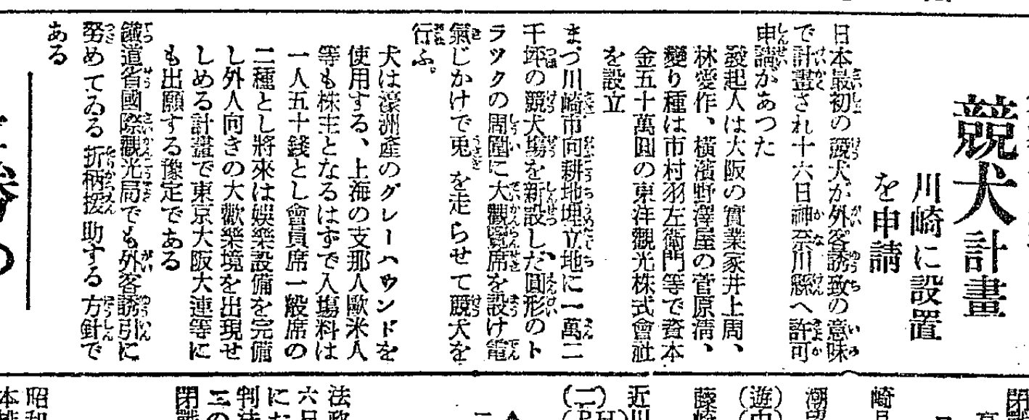
１９３１年４月１７日東京朝日朝刊

Slide 39
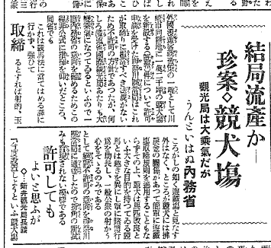
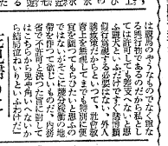
１９３１年４月２１日東京朝日朝刊

Slide 40
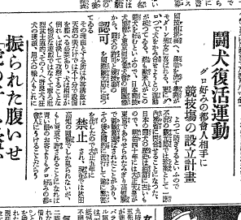
１９３２年６月２日

Slide 41
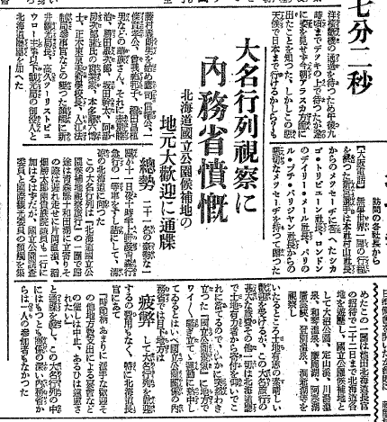
1931年7月12日
国立公園候補地に官官接待
オリンピック誘致や世界遺産登録を
めぐるスキャンダルに類似する報道

Slide 42
1931年7月12日
世界一周東周りゴール 減俸問題と対照的
大名行列視察に内務省憤慨 北海道国立公園候補地の地元歓迎
国際観光局長に当時の文化人 北海道長官（今の知事）の招待、費用は地元の寄付
地元は国立公園契機でわいわい騒いでいる 内務省は宴会などの催しを中止遠慮されたいと通牒 内務省参加者いない

Slide 43
真の日本精神の宣撫
33年1月12日 映画会社と提携し、真の日本精神の宣揚観点 国家的使命を持つ映画製作配給に取り掛かる 外国大衆に 名勝だけでなく日常の近代生活を紹介 前から持ちかけていたが 国情紹介映画が必要との要請に今までは消極的
33年1月20日観光局国際スキー場計画 在欧米人がスキー場に来たことに着目 乗るウェイで開催される大会参加選手3名に資料情報収集観光局臨時嘱託
33年2月5日 空で聞くラジオ初めて成功 本社機に
国際観光局 故江木大臣 当初百万円の予算を予定 一般会計はもとより民間からの拠金なし国際観光局15万円 国際観光協会二十五万円 全額鉄道省負担 計四十万円で行っているに過ぎず不振 国会での答弁で三土鉄道大臣 鉄道省だけでの負担に不満であり根本問題を検討 外務、内務、商工、文部、民間の協力

Slide 44
オリンピック東京開催
35年2月16日オリンピック東京開催有望 観光局乗り出す
東京に一大観光ホテル建設
日光箱根 湘南 富士 京都奈良神戸に完全ドライブウェイ （戦後の国道基準）
神戸 瀬戸内海 別府雲仙唐津の新観光ルート
川口、名古屋、川奈、雲仙、唐津の新観光ホテル

Slide 45
全国の観光協会
5月30日 全国に観光協会が設置400を超える。しかしバラバラ。外人が写真の撮る有料無料で気分を害する。スパイ扱いのところも。従って協会連合会を作り国際観光局から補助金支給。地区代表者には２等無賃乗車証支給（この頃はまだ本格的な国防意識があるわけではない）
鉄道省が国際観光局を引き受けた以上、武器は無賃乗車証、国鉄改革でようやく廃止できた

Slide 46
観光学科の設置
１１月８日記事
観光事業を科学的に研究すべきということで、京都帝大に観光講座設置。
早大観光事業研究会も国際観光局長の特別講義を聴く。
慶大は旅行倶楽部から脱皮御目指す
商大、明大等にも研究の機運が起こる

Slide 47
「1930年代クールジャパン」の絶頂期
国鉄無料パスや全国観光ポスターの無料広告がこのころから始まったことが分かる
今も昔も観光宣伝の発想はあまり変わりはない

Slide 48
３６年２月２７日朝刊
５千万円だった観光収入も１億円を突破、国際収入でも注目
中央観光地連盟 会長には鉄道大臣
①駅や車内に無料広告を許す
②無料乗車券を支給し、中央で会議を招集
全国的統制ができれば２６００年には外貨収入２億円
1936年4月24日 4月18日から1週間観光祭
24日はＮＨＫラジオドラマ「観光日本」

Slide 49
オリンピックと帝国ホテル
1936年5月27日
大蔵男爵先手で鉄道省の東洋一ホテルが暗礁。帝国ホテルが300室の増加で対応。鉄道省は500室のホテルは2600年後の平時の維持が困難とあきらめる
1937年1月20日
帝国ホテル増築案に美術批評家協会反対 現在のスタジアム反対を思い出させる
1937年4月5日
鉄道直営ホテルの醜い官僚臭 泊めてやる扱い 木村旅客課長調査 10年20年前の欧米スタイルをまねている 日本旅館の長所も起用すべき

Slide 50
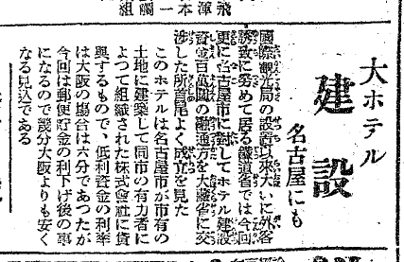
1936年12月16日 - 名古屋観光ホテル開業（帝国ホテルから約30人の従業員派遣）

Slide 51
2600年オリンピックへの期待
外貨封入倍増2億円
36年12月12日 昨年巨人軍誕生した時、朝日は大学中等野球大会25年の歴史もあり、オリンピックに1億円寄付決定
８月5日 オリンピック東京大会に朗報 シベリア鉄道を半額 郵船も3割引きに内諾
8月6日 8万の外客誘致3年で3百万宣伝費 鉄道省現在40万だけ 大蔵省も了解
38年3月3日 皇軍の武勲により平和がよみがえった北支、中支の諸都市は、かつて外人の観光地。日満支を結ぶ極東観光ルートを作るべく観光局長が視察。北京市に観光化を作る方針決定 宣撫工作の一助に種々のプラン
3月28日 日伊観光協定 ローマに観光出張所

Slide 52
対外宣伝費削減
37年2月12日記事 国際観光局の豪華版の対外宣伝費100万円も、緊縮財政への転換で根底から見直し。
大衆課税を免れてほっとしている大衆に反比例
一般会計50万円、民間10万円、鉄道40万円が、一般会計はとりあえず30万円、民間は30万円
ニューヨーク、ロサンジェルスに加え、パリ、ロンドン、ベルリン、上海に事務所、その他30か所に嘱託宣伝員を設置する世界的宣伝網拡張計画の修正

Slide 53
日満支観光
39年1月19日 満州観光連絡係宣伝団 政治の東京はよく知られているが観光の東京は知られていない 円タクシー料金の統一、満人向けガイド養成、工場港湾等経済施設を見せること
5月9日観光局日米親善計画 20名スポーツ選手招聘 44年オリンピックローマが手を挙げれば賛成
5月26日 事変下の真の日本を紹介するため観光事務所増設 7月マニラ

Slide 54
日露戦争～３５年間～太平洋戦争
日米の国力差（十倍）は日露の国力差と同じであった
両戦争の間は３５年であり、太平洋戦争の指導者は日露戦争の記憶が残っていたから、何とかなるとおもってしまったのか
日露戦争は英米の力により外交的に戦勝国になっただけ
日露戦争の日本海海戦との対比でマリアナ海戦・サイパン決戦を考え、昭和天皇も期待した

Slide 55
1940年前後
明治維新～1930年代 ナショナリズム1.0
戦争がもたらした「平等幻想」、戦時下の若者論を準備「青年論」が1930年代後半から流行
1940年前後 ナショナリズム2.0 ラジオの普及率は右肩上がり
観光最盛期は1942年、戦局悪化は1944年以降であり、戦争は明るく豊かな生活への高揚感をもたらした
皇紀2600年（1940年）は海外旅行ブーム

Slide 56
終戦をしなかった責任
日本海海戦とマリアナ海戦・サイパン決戦（天皇も期待）の結果２４００キロをＢ２９が飛んでくることになる。この決戦の戦死者３０万人のうち６割が餓死は、異様な事態である。
最後の１年半で９割で死亡 空襲被害には何も賠償されていないことの不公平感が、アジア近隣諸国に戦争責任を認めずらい国民感情の原因
日本の戦意失わせるため住宅地無差別爆撃

Slide 57
記事に見られる「防諜」と「観光」
1934年1月18日 鉄道省技師が国際観光局現地事務所職員と写真撮影中拘引 無免許 日本で受けた米国人の仕返しかという見出し
1940年5月4日朝刊 「6大都市観光会議」 外客誘致と防諜は国策ではあるが相反するものであるので専門家招聘要請等を議論
7月11日夕刊 「観光局黒星」 海外宣伝用パンフ 軍機保護法に抵触 損害2万円（小役人根性の結果？）
11月21日「観光にも防諜」 真の日本の姿を宣伝するため180度転換の新体制案 観光地区を設けて外人の国内散在を防止
41年6月20日 バンコックに観光宣伝事務所設置

Slide 58
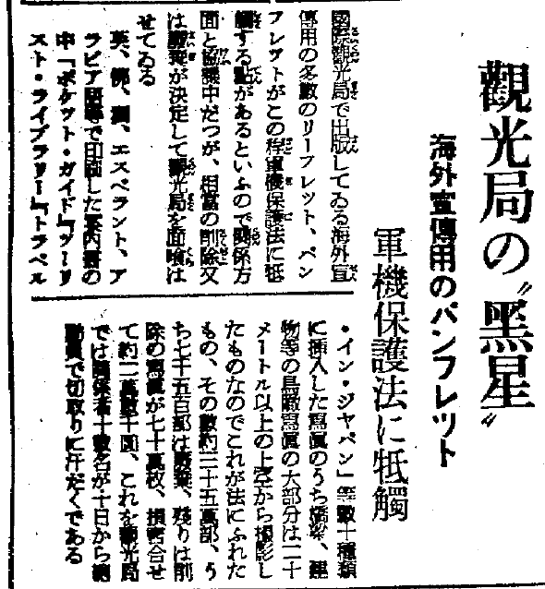
１９４０年７月１１日夕刊

Slide 59
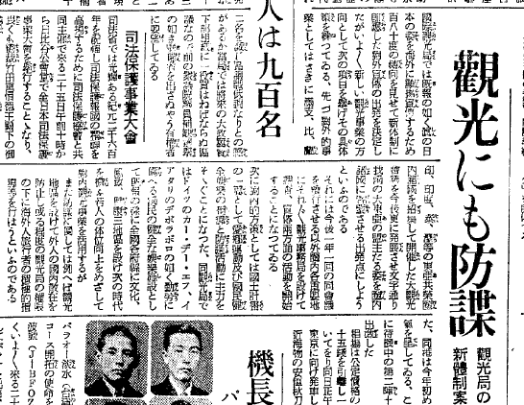
１９４０年１１月２１日夕刊

Slide 60
国内「観光」の誕生

Slide 61
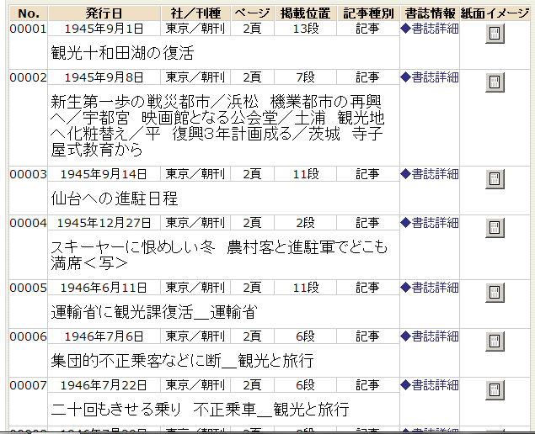

Slide 62
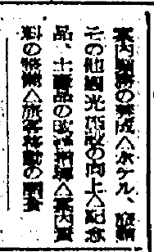
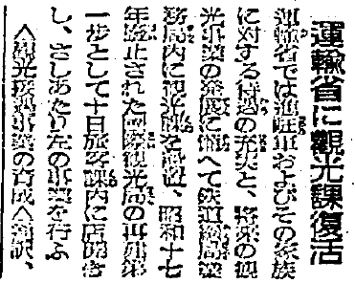
東京朝日朝刊46年6月11日
まだ戦前に引っ張られており、観光は国際観光限定

Slide 63
訪日外客➵進駐軍
戦前主に外客誘致を指したものである観光が、遊覧、巡覧、周遊が集約された観光に変わるのは1949年運輸省設置法以降である。
1946年9月に陸運監理局長が各地方長官（知事）にあてた「遊覧観光自動車事業について」(通達)に観光が使用されているが、これは専ら駐留軍将兵向けの観光バスを指していた。訪日外客に観光を用いていた名残である。

Slide 64
大義名分の「観光」と実質の「観光」
1950年に一般乗合及び一般貸切旅客自動車の免許基準が大幅に緩和「観光事業の重要性に名をかり、不健全な遊覧、行楽に貴重な燃料を消費しない」という条件つき（観光は外貨獲得、遊覧は浪費）
このことは観光を冠したバス会社が数多く設立されたことが背景にあるとされ、次第に観光が今日的意味（国内観光）で使用されるようになっていた。

Slide 65
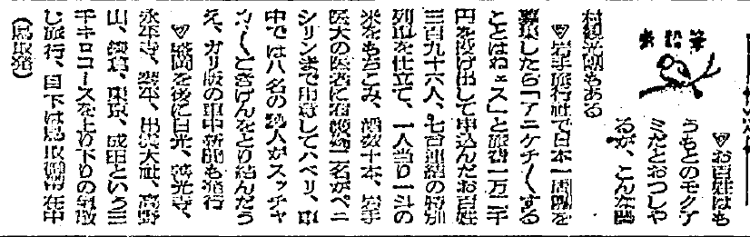
49年3月17日東京朝日朝刊
朝日の青鉛筆氏が国内豪華旅行に「観光」を使用している例。

Slide 66
国内旅行、外人旅行ともに「観光」
日本人庶民が利用する貸切バスの事故も新聞見出しでは「観光バス」と表現することを手始めに、観光が日本人国内旅行にも表現されることが一般化していった。

Slide 67
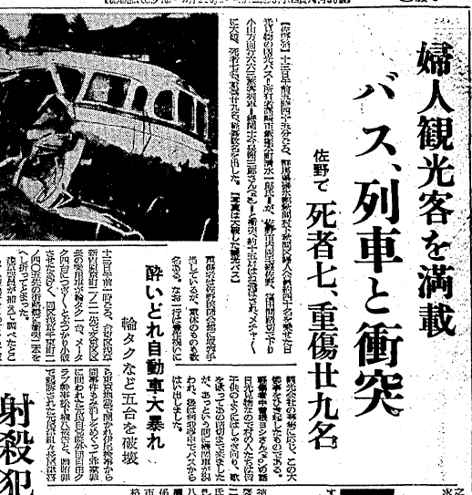
東京朝日夕刊51年10月13日
「観光バス」を日本人使用➵国内

Slide 68
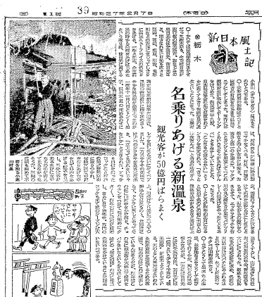
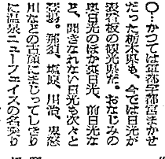
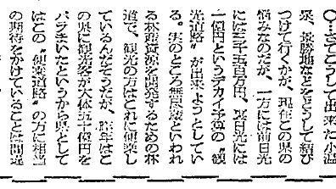
１９５２年２月７日
東京朝日朝刊
今日的意味で日本人の国内観光に「観光」を使用した例

Slide 69
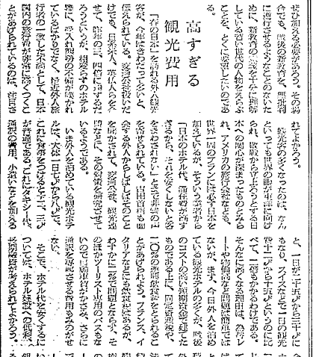
１９５２年２月２６日
東京朝日朝刊社説
観光外人客を使用するも従来型の典型
社説を書く人はシニア層であり
戦前の意識が残っていた？

